Slide 1
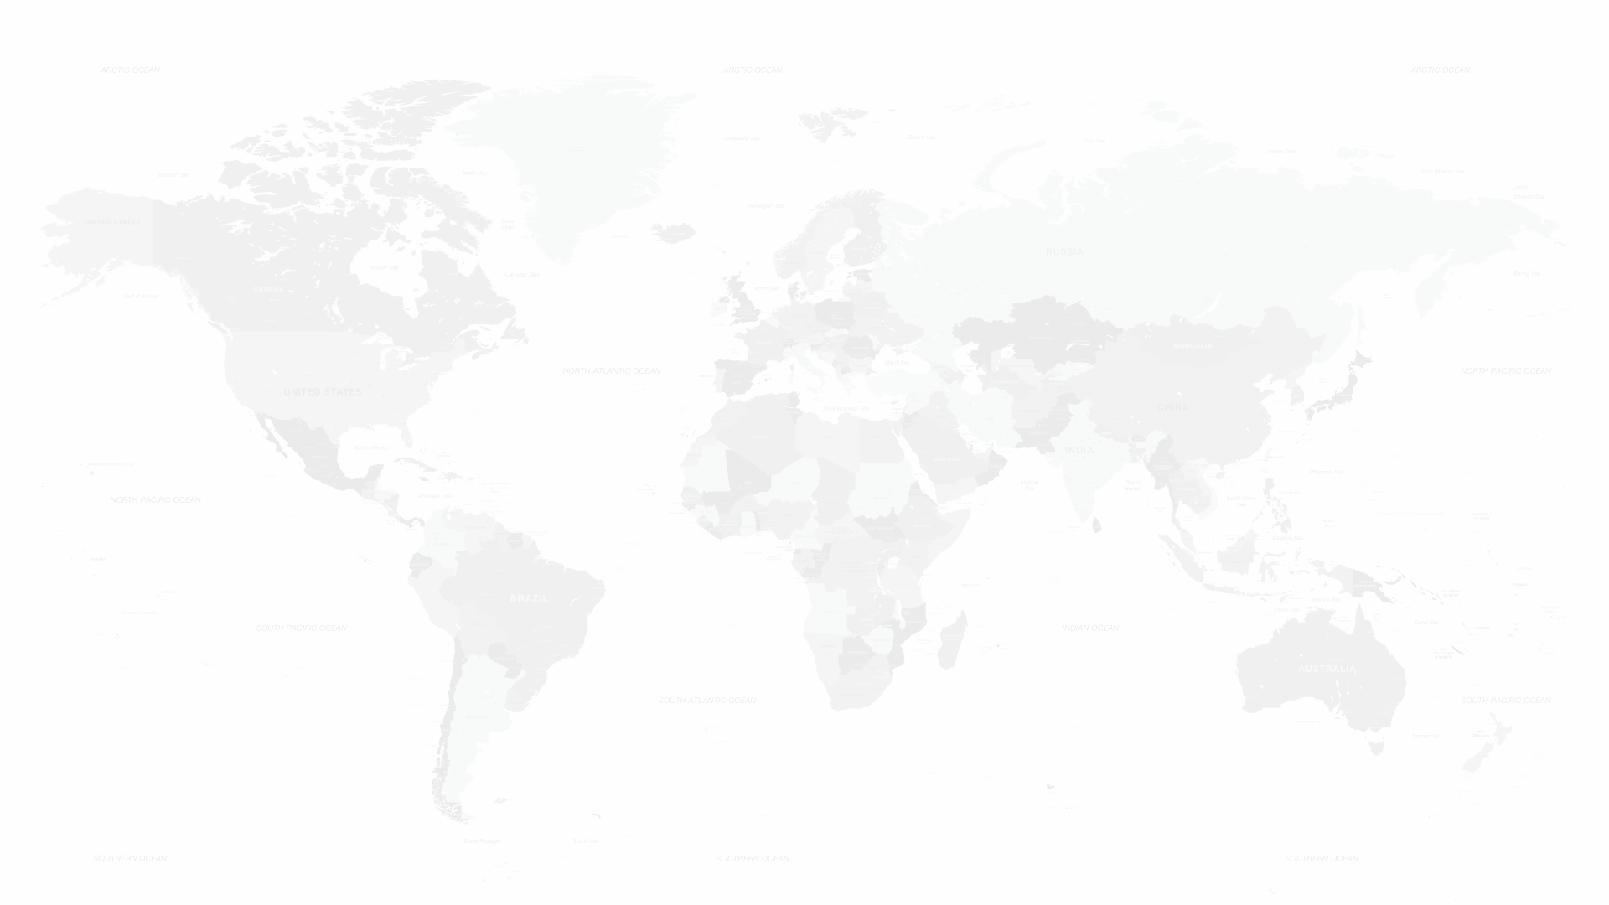

ЦКП "ИКИ-Мониторинг" - основные возможности и многолетний опыт использования для создания и обеспечения работы информационных систем дистанционного мониторинга федерального и регионального уровней Е.А. Лупян, М.А. Бурцев Институт Космических Исследований РАН
IV Совместная международная научно-техническая конференция
«ЦИФРОВАЯ РЕАЛЬНОСТЬ: космические и пространственные данные, технологии обработки»
Хабаровск, Республика Беларусь, 16-19 сентября 2024 г.

Slide 2
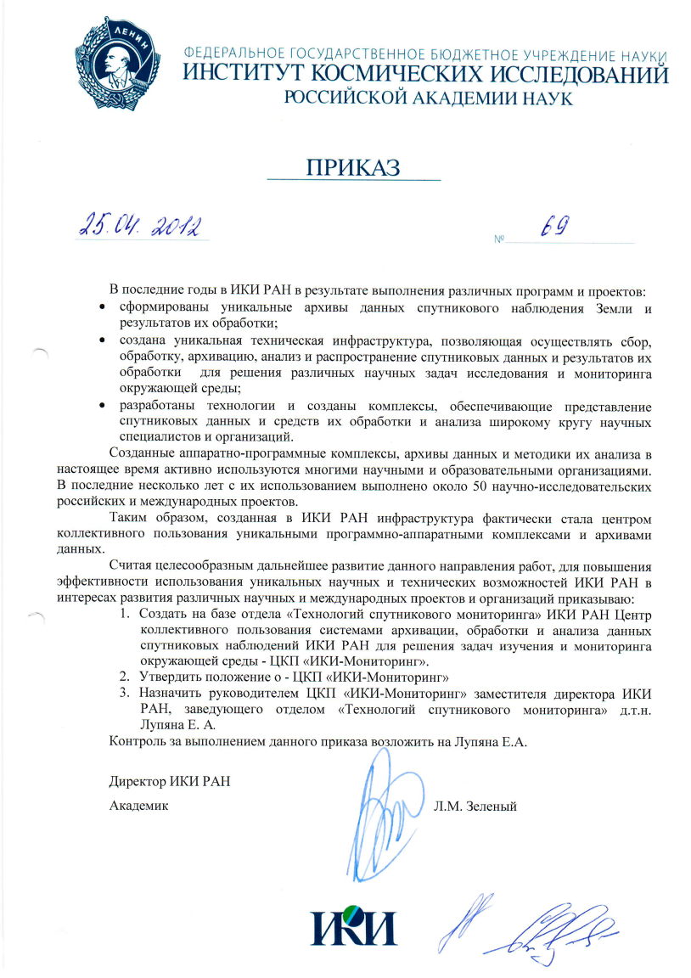
ЦЕНТР КОЛЛЕКТИВНОГО ПОЛЬЗОВАНИЯ системами архивации, обработки
и анализа спутниковых данных Института космических исследований Российской академии наук для решения задач изучения и мониторинга окружающей среды
(ЦКП «ИКИ-Мониторинг»)
http://ckp.geosmis.ru/
Центр был создан в апреле 2012 года

Slide 3
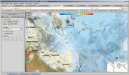

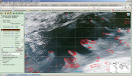




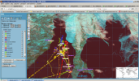
Основная задача центра – обеспечение «СОВРЕМЕННОЙ» схемы работы с данными ДЗЗ
РАСПРЕДЕЛЕННЫЕ АРХИВЫ И ВЫЧИСЛИТЕЛЬНЫЕ РЕСУРСЫ РАЗЛИЧНЫХ ЦЕНТРОВ
КОМПЬЮТЕР И WEB-БРАУЗЕР ПОЛЬЗОВАТЕЛЯ
СЕРВИСЫ ПРЕДОСТАВЛЕНИЯ ДАННЫХ И РЕСУРСОВ
ДЛЯ ОБРАБОТКИ И АНАЛИЗА
...
ОСНОВНЫЕ ПРЕИМУЩЕСТВА:
Коллективное использование централизованных информационных и вычислительных ресурсов хранения, обработки и анализа данных
Минимальные требования к вычислительным ресурсам пользователей
Возможность работы из любой точки (при наличии Интернета)

Slide 4
Основные задачи ЦКП «ИКИ-МОНИТОРИНГ»
Автоматизированное ведение сверхбольших распределенных архивов спутниковых данных и результатов их обработки;
Автоматизированная потоковая обработка данных для получения различных информационных продуктов, необходимых для научных исследований;
Предоставление инструментов для обработки и анализа спутниковых данных с использованием ресурсов ЦКП «ИКИ-Мониторинг»;
Предоставление программных интерфейсов различным информационным системам дистанционного мониторинга.

Slide 5
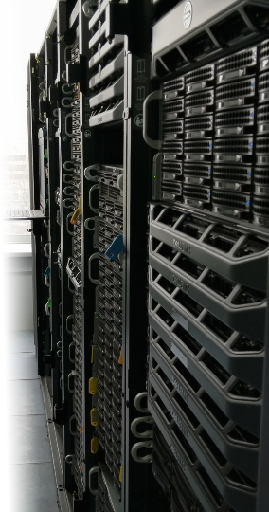
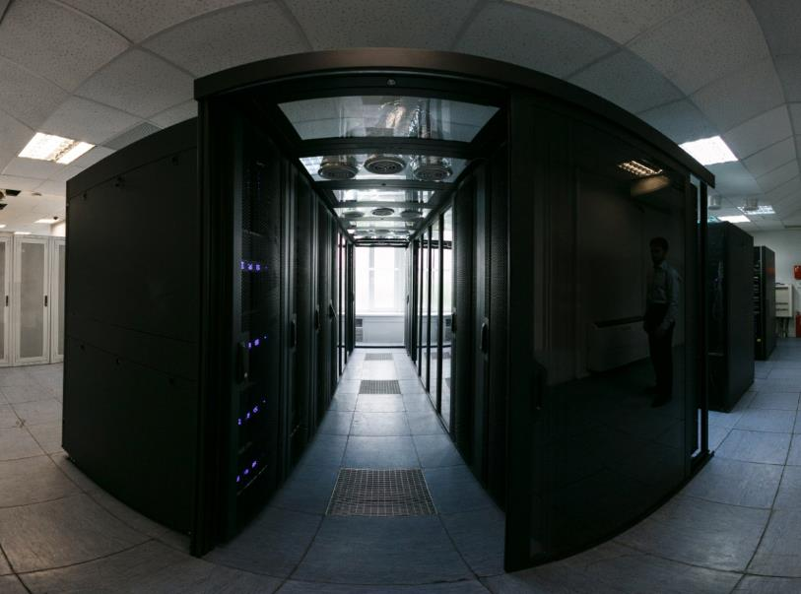
Основные технические характеристики ЦКП «ИКИ-МОНИТОРИНГ»
Более 7 ПБАЙТ
текущий общий объем архивов данных в онлайн-доступе
пиковая скорость обработки и усвоения
данных в архивах
Около 15 ТБАЙТ/сутки
общая доступная емкость хранения данных онлайн
Более 13 ПБАЙТ
Более 35 узлов
инфраструктуры
виртуализации
Более 410 серверов
обработки и доступа к данным
информация приведена по состоянию на конец августа 2024 года

Slide 6


Основные спутниковые данные, с которыми работает ЦКП «ИКИ-МОНИТОРИНГ»
NOAA (4 КА),
Terra,
Aqua,
NPP,
JPSS1, JPSS2
Метеор-М (3 КА)
Канопус-В-ИК
Meteosat (3 КА),
GOES (2 КА)
Himawari-8/9
Электро-Л (3 КА)
Арктика-М (2 КА)
Proba-V
Sentinel-3А/B
Sentinel-5Р
100 м - 2 км
В основном ориентирован на использование РОССИЙСКИХ и ОБЩЕДОСТУПНЫХ зарубежных данных
Информация в систему поступает из РОССИЙСКИХ И ЗАРУБЕЖНЫХ ЦЕНТРОВ сбора, обработки и архивации спутниковых данных
Обеспечивает работу с данными БОЛЕЕ ЧЕМ 50 СПУТНИКОВЫХ СИСТЕМ НАБЛЮДЕНИЙ
Обеспечивает работу с данными БОЛЕЕ ЧЕМ 30 ТИПОВ ПРИБОРОВ наблюдения
ГЛУБИНА АРХИВОВ более 40 ЛЕТ Информация приведена на конец августа 2024 г.
Landsat 4,5,7,8,9
Sentinel-1А/В
Sentinel-2А/В
FY-3D
Метеор-М (КМСС)
Ресурс-П (КШМСА)
Канопус-В (6 КА)
БКА
EOS-1 (Hуperion)
10-50 м
Канопус-В (6 КА)
Ресурс-П
БКА
МКС
1-5 м
20 - 60 км
80 - 180 км
2000 - 3000 км
Зеленым выделены российские и белорусские спутниковые системы
* Система также позволяет работать с различными данными, загружаемыми пользователями

Slide 7

Основные источники данных
Зарубежные центры распространения данных
Росгидромет
(НИЦ «Планета»)
НЦ ОМЗ РКС
(геопортал Роскосмоса)
USGS (США)
LANDSAT-4,5,7,8,9
EO-1
ORBVIEW-3
AQUA TERRA Suomi NPP JPSS1(NOAA-20)P
JPSS2(NOAA-21)
LANCE (США)
AQUA
TERRA
ЕЦ НИЦ «Планета» (Москва)
Ресурс-П №1
Ресурс-П №2
Ресурс-П №3
Метеор-М №2
Метеор-М №2-2
Канопус-В №1
Канопус-В
Канопус-В-ИК
Канопус-В №3
Канопус-В №4
Канопус-В №5
Канопус-В №6
БКА
СЦ НИЦ «Планета» (Новосибирск)
NCAR (США)
Метеоданные NCEP
ДЦ НИЦ «Планета» (Хабаровск)
Отечественные
спутники:
Ресурс-П №1
Ресурс-П №2
Ресурс-П №3
Метеор-М №2
Метеор-М №2-2, 2-3, 2-4
Канопус-В №1
Канопус-В-ИК
Канопус-В №3
Канопус-В №4
Канопус-В №5
Канопус-В №6
Электро-Л №2,3,4
Арктика-М №1, 3
Зарубежные
спутники:
HIMAWARI-8/9
AQUA
TERRA
NOAA 15,16,18,19
Suomi NPP
JPSS1 (NOAA-20)
METOP-B
GOES-E
GOES-W
MTSAT 2
METEOSAT 8
METEOSAT 9
METEOSAT 10
METEOSAT 11
ДАННЫЕ, ЗАГРУЖАЕМЫЕ ПОЛЬЗОВАТЕЛЯМИ
NSMC CMA (КНР)
FY-3D
ESA (Европа)
LANDSAT-8 , EO-1
SENTINEL-1A,1B
SENTINEL-2A,2B
SENTINEL-3A, 3B
SENTINEL-5P
VITO (Бельгия)
PROBA-V

Slide 8
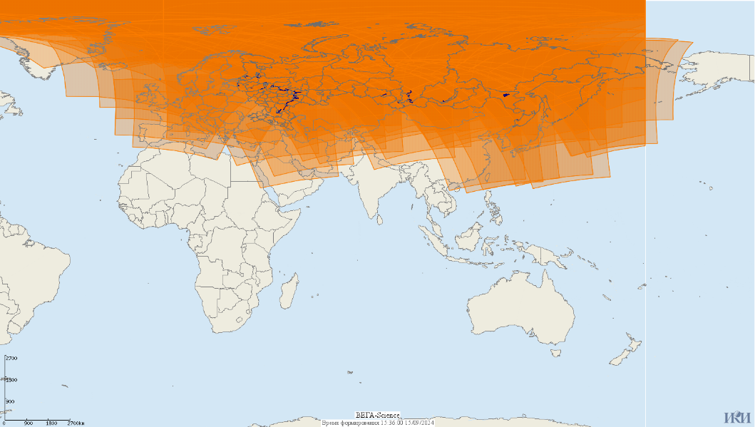
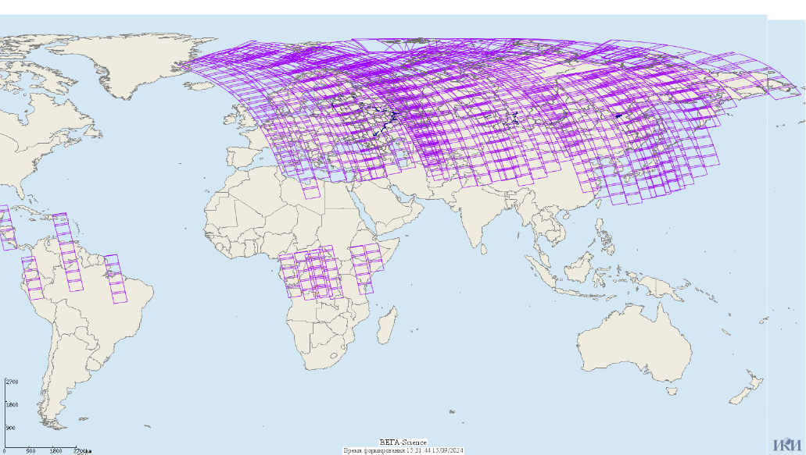
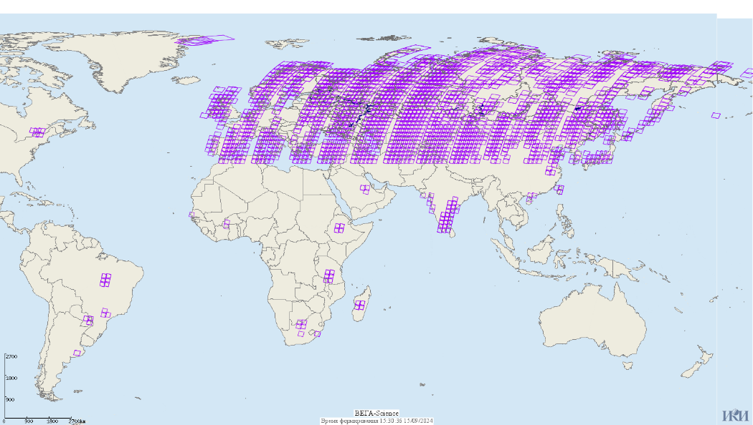
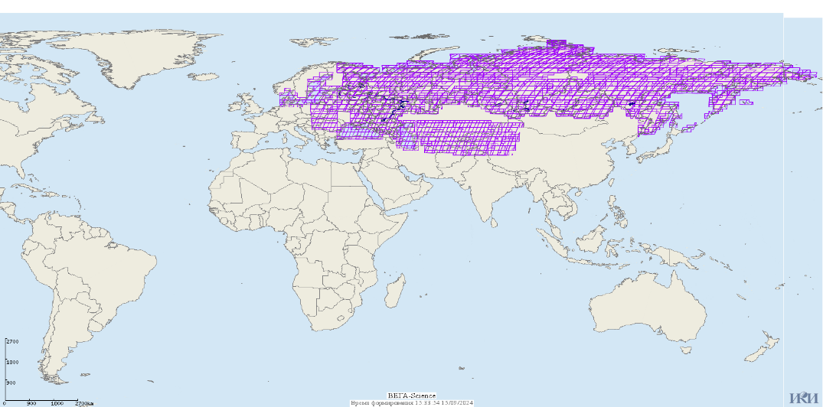
ПРИМЕРЫ текущих зон покрытия данными уровня L1B
VIIRS покрытие за 15 сентября 2024
КМСС покрытие за 09-15 сентября 2024
LANDSAT покрытие за 9-15 сентября 2024
SENTINEL-2 покрытие за 9-15 августа 2024

Slide 9
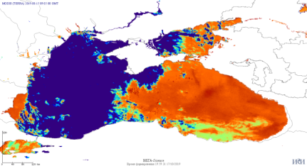
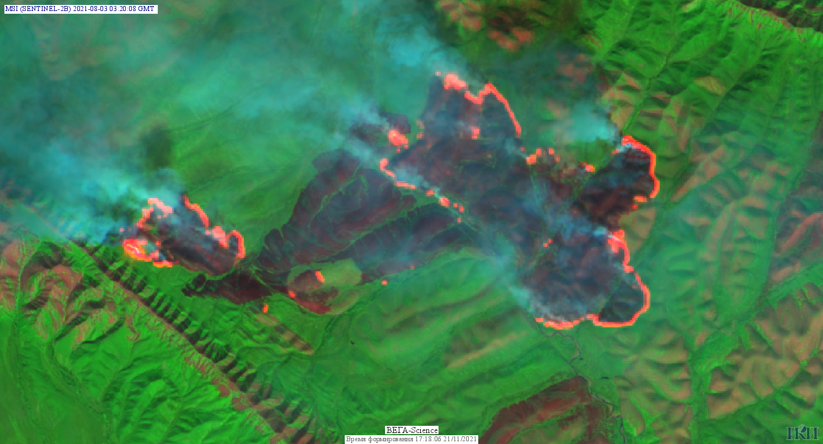
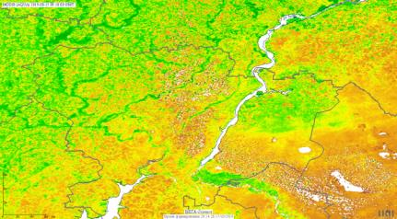
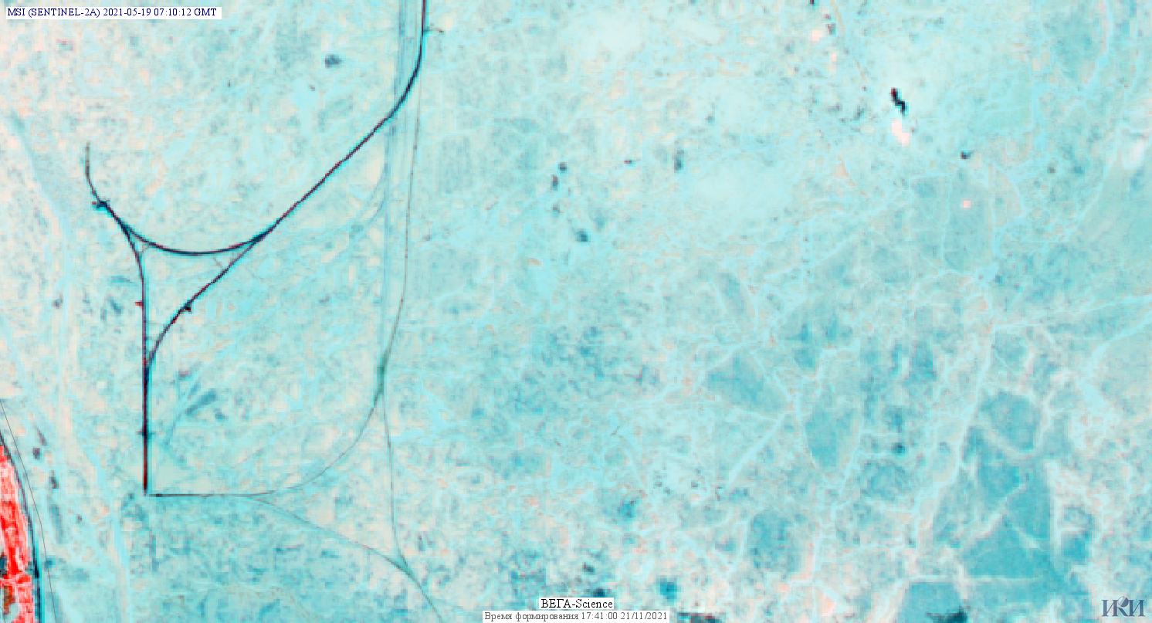
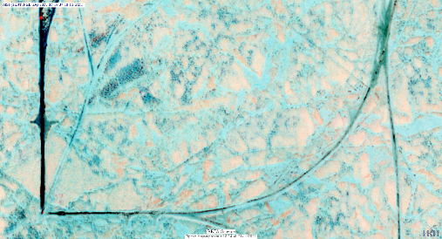
ПРИМЕРЫ продуктов уровня 2 («посеансные» поля различных физических характеристик, индексов и синтезов)
2/3 ПРОДУКТОВ ВТОРОГО УРОВНЯ ФОРМИРУЕТСЯ ДИНАМИЧЕСКИ В РЕЖИМЕ ОНЛАЙН (всего в системе формируется более 1000 продуктов)
ТЕМПЕРАТУРА морской поверхности
Синтез «тепловые аномалии»
Вегетационный индекс NDVI
«Ледовый» синтез

Slide 10
ПРОДУКТЫ УРОВНЯ 3
очищенные от облачности временные композиты

Slide 11
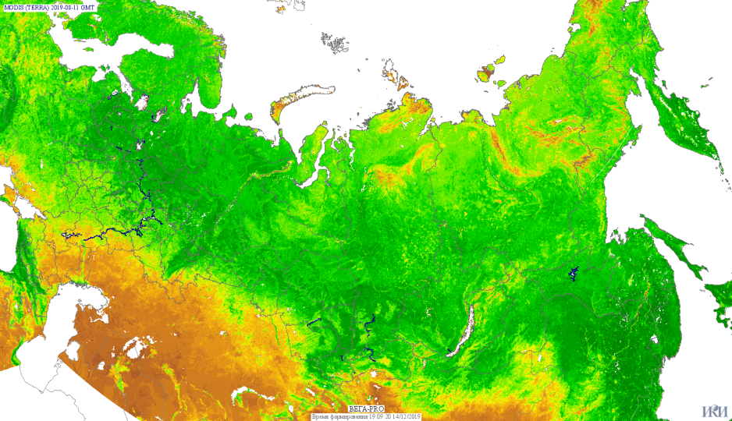
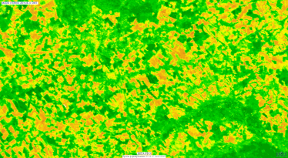
Безоблачные композитные изображения MODIS и VIIRS (ежедневный композит NDVI, 250 м, 500 м)
Безоблачные композитные изображения разрешения 250-500 м создаются за разные периоды наблюдений: сезон, месяц, неделя, день

Slide 12
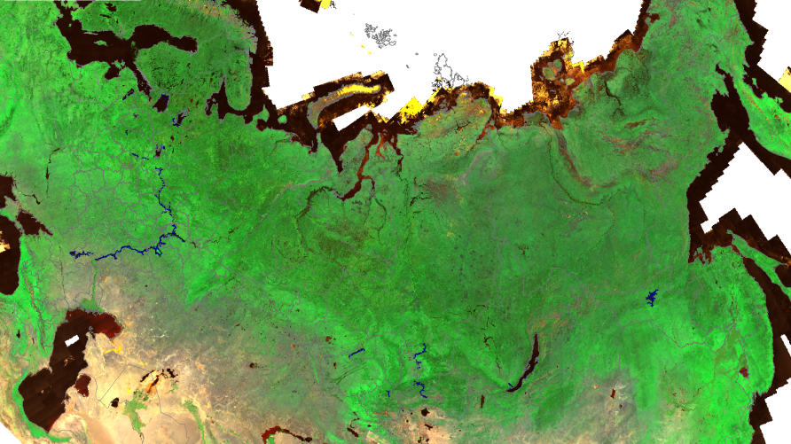
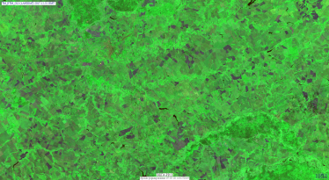
Безоблачное композитное изображение на примере Landsat (30 м)
(летний сезонный композит по данным Landsat 7 и 8)
Безоблачные композитные изображения разрешения 10-60 м.
создаются за разные периоды наблюдений: сезон, месяц, неделя, день

Slide 13
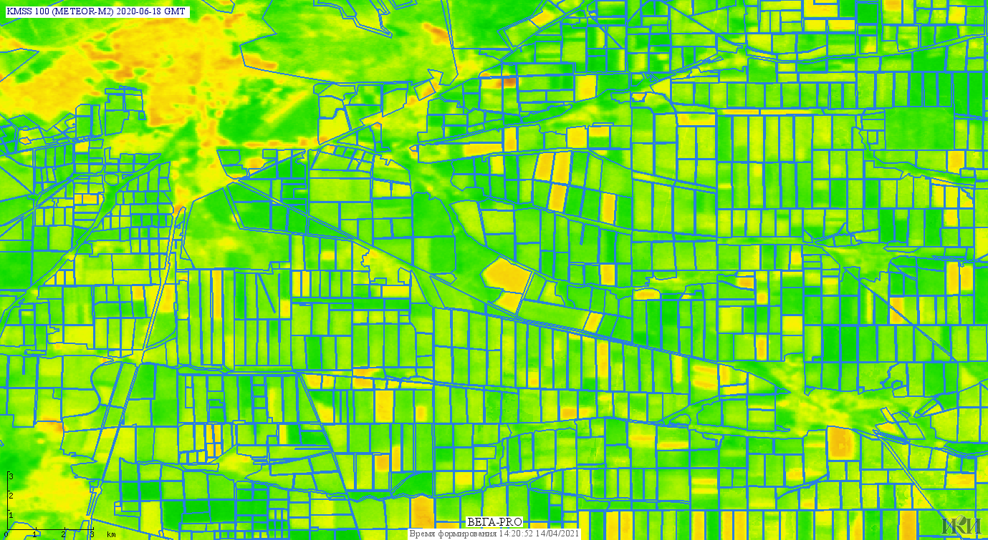
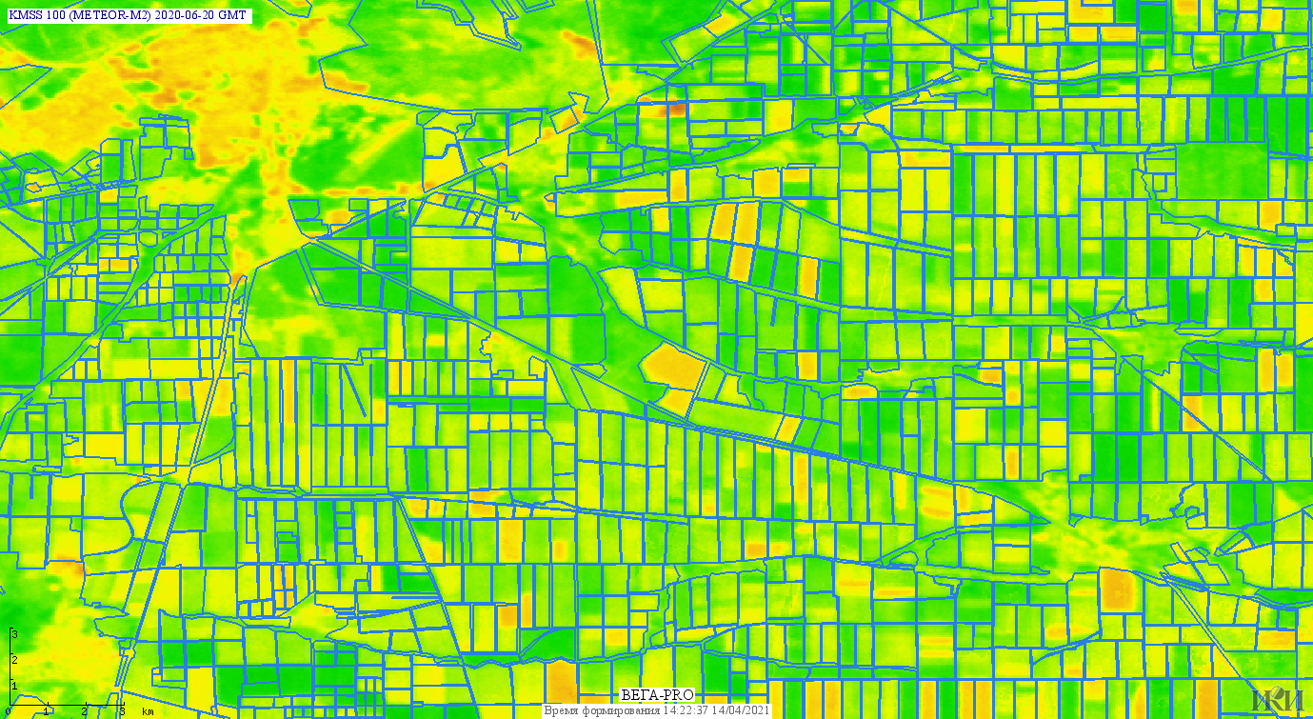
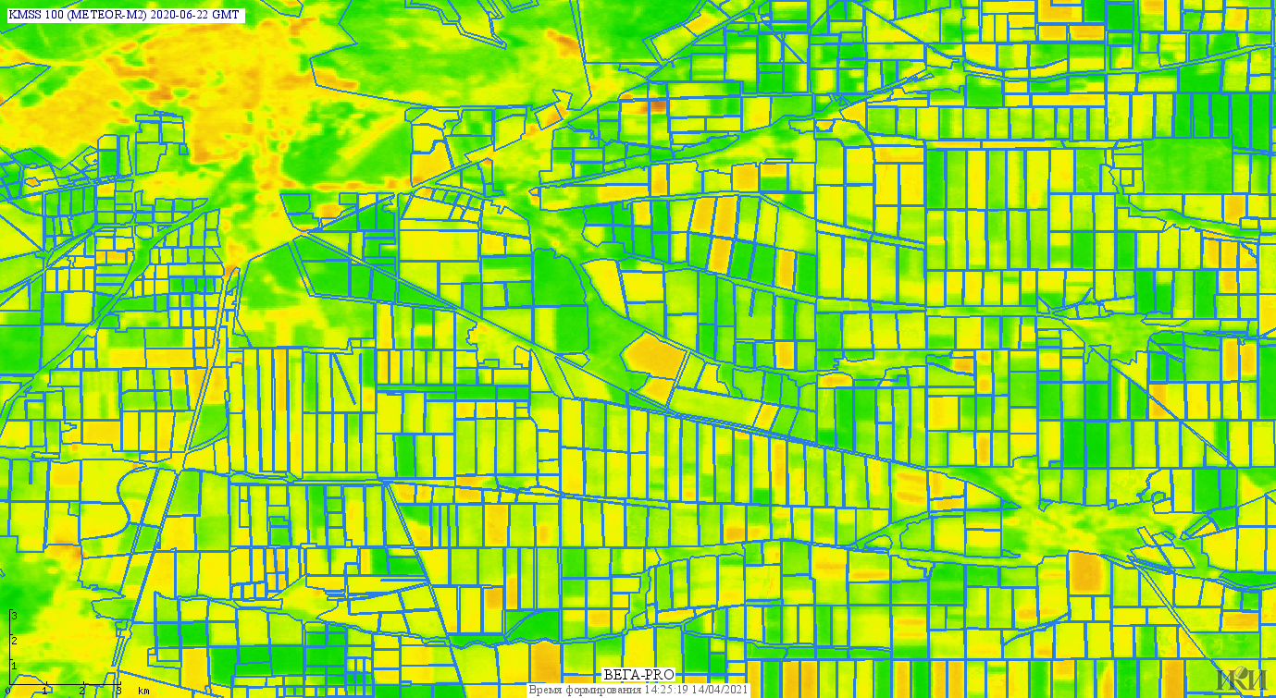
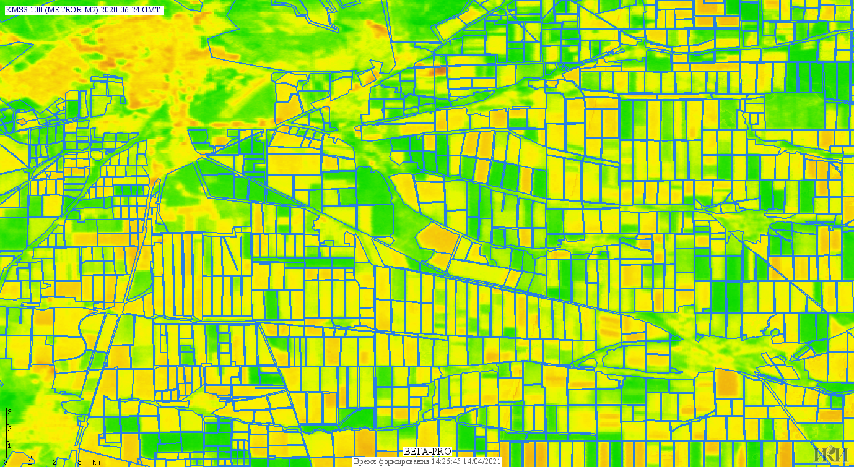
Безоблачные ежедневные композитные изображения КМСС («Метеор-М» №2-2). Пример продуктов 3-го уровня
Возможность мониторинга быстротекущих процессов (уборка озимых в 2020 году)
18 июня 2020 года
20 июня 2020 года
22 июня 2020 года
24 июня 2020 года

Slide 14
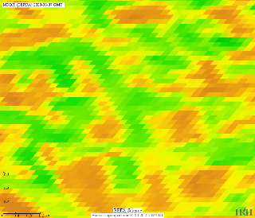
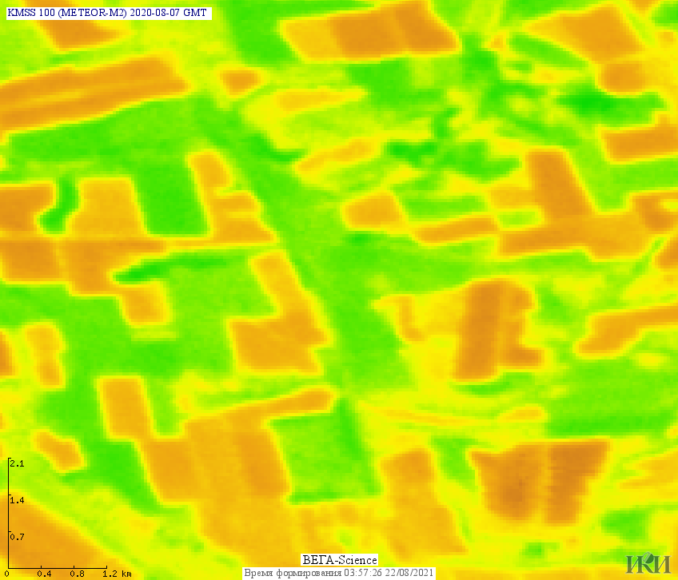
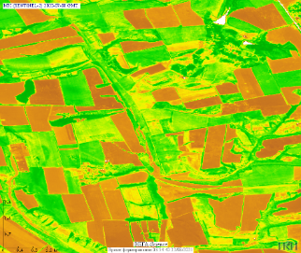
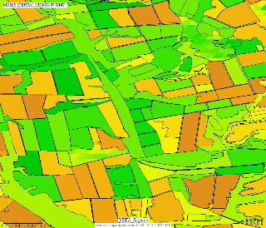
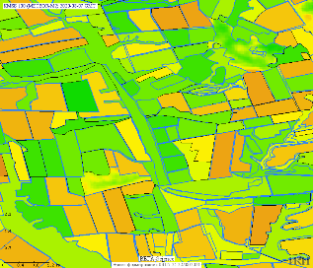
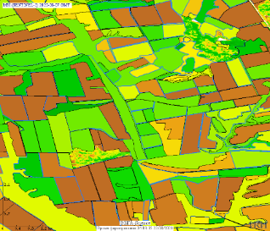
Возможность работы с информацией различного пространственного разрешения, в том числе интегрированной на объекты мониторинга (например, поля)
NDVI по данным MODIS (250 метров)
NDVI по данным КМСС
(60 метров)
NDVI по данным MSI
(10 метров)
NDVI средние для полей
(MODIS)
NDVI средние для полей
(КМСС)
NDVI средние для полей
(MSI)

Slide 15
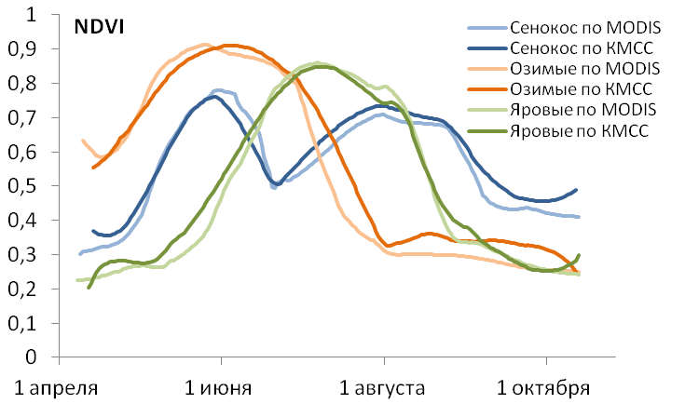
Возможность совместной работы с данными различных систем, прошедших кросс-калибровку
Временные серии ежедневных измерений NDVI
сельскохозяйственных культур по данным MODIS и КМСС

Slide 16
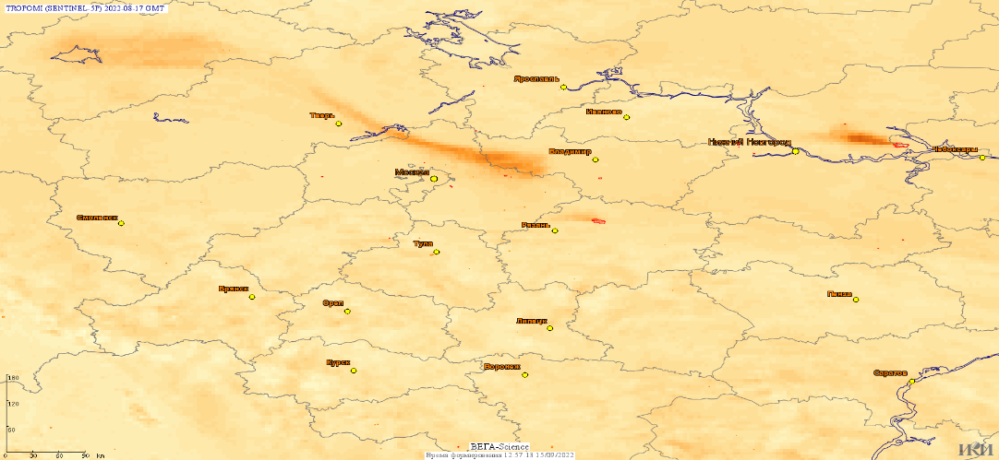
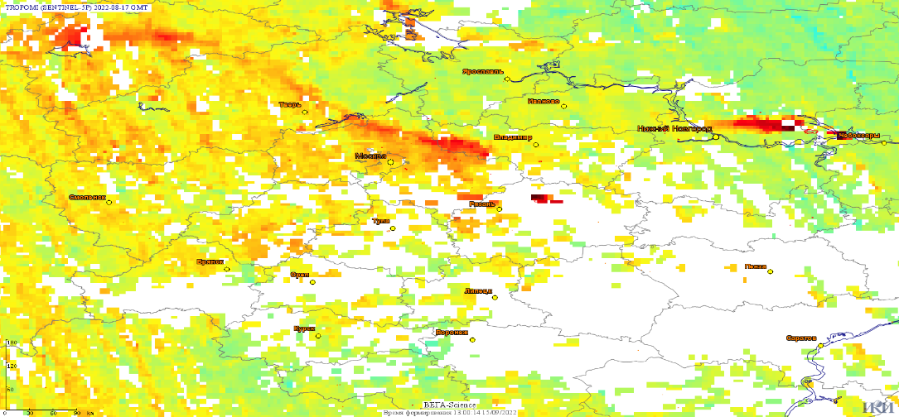
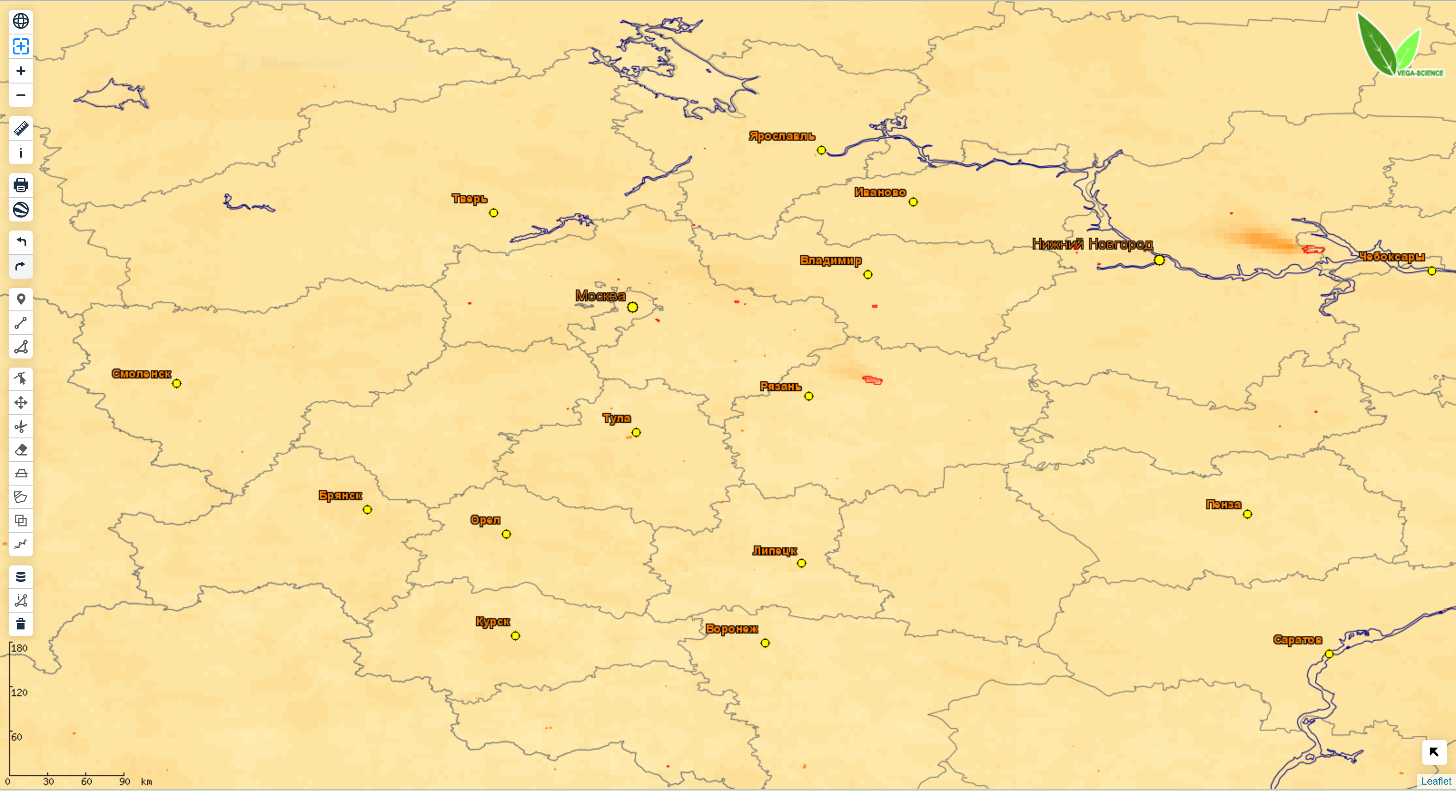
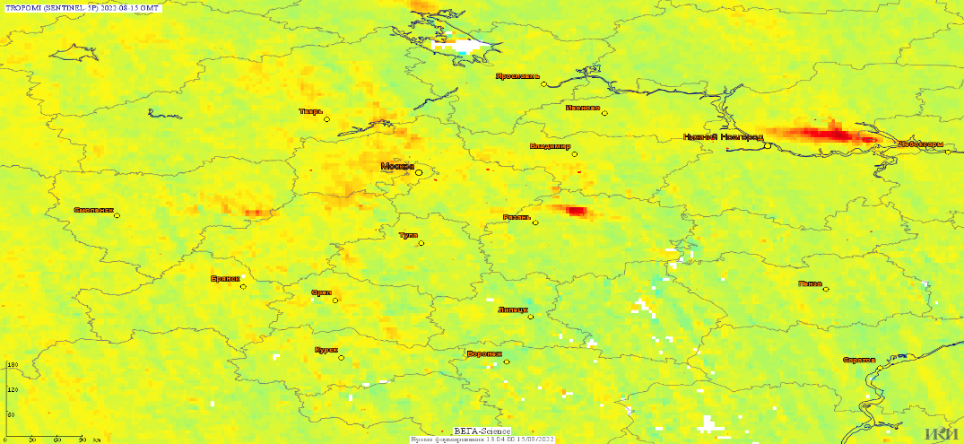
Распределения малых газовых составляющих в атмосфере
(на примере данных прибора TROPOMI)
Выбросы от пожаров на Европейской территории России, август 2022 года
Аэрозольный индекс и концентрация угарного газа (данные, осредненные на различные временные периоды)
17 августа 2022
15-25 августа 2022

Slide 17
ПРОДУКТЫ УРОВНЯ 4
Различные тематические продукты

Slide 18
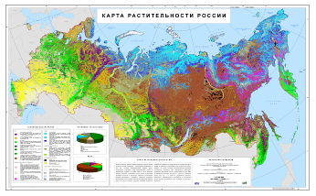
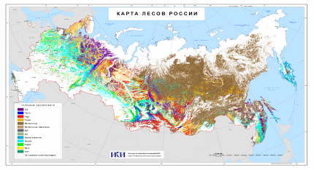
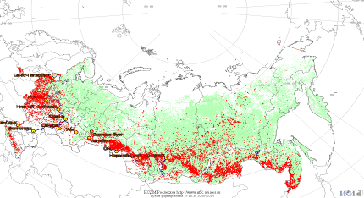
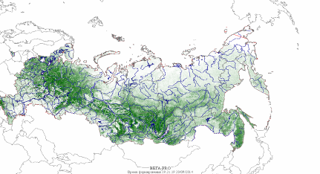
ПРИМЕРЫ Постоянно обновляющиеся карты растительности и лесов России
Карты растительного покрова на территории России. Обновляются ежегодно.
Карты преобладающих древесных пород. Обновляются ежегодно.
Информация о лесных природных пожарах и их последствиях
Обновляется ежедневно
Запасы стволовой древесины.
Обновляются ежегодно

Slide 19
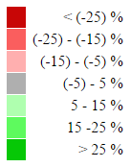
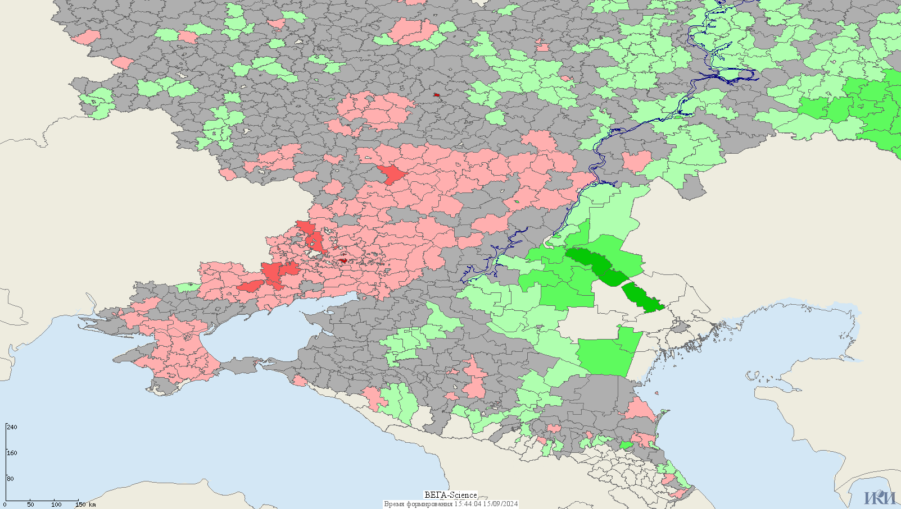
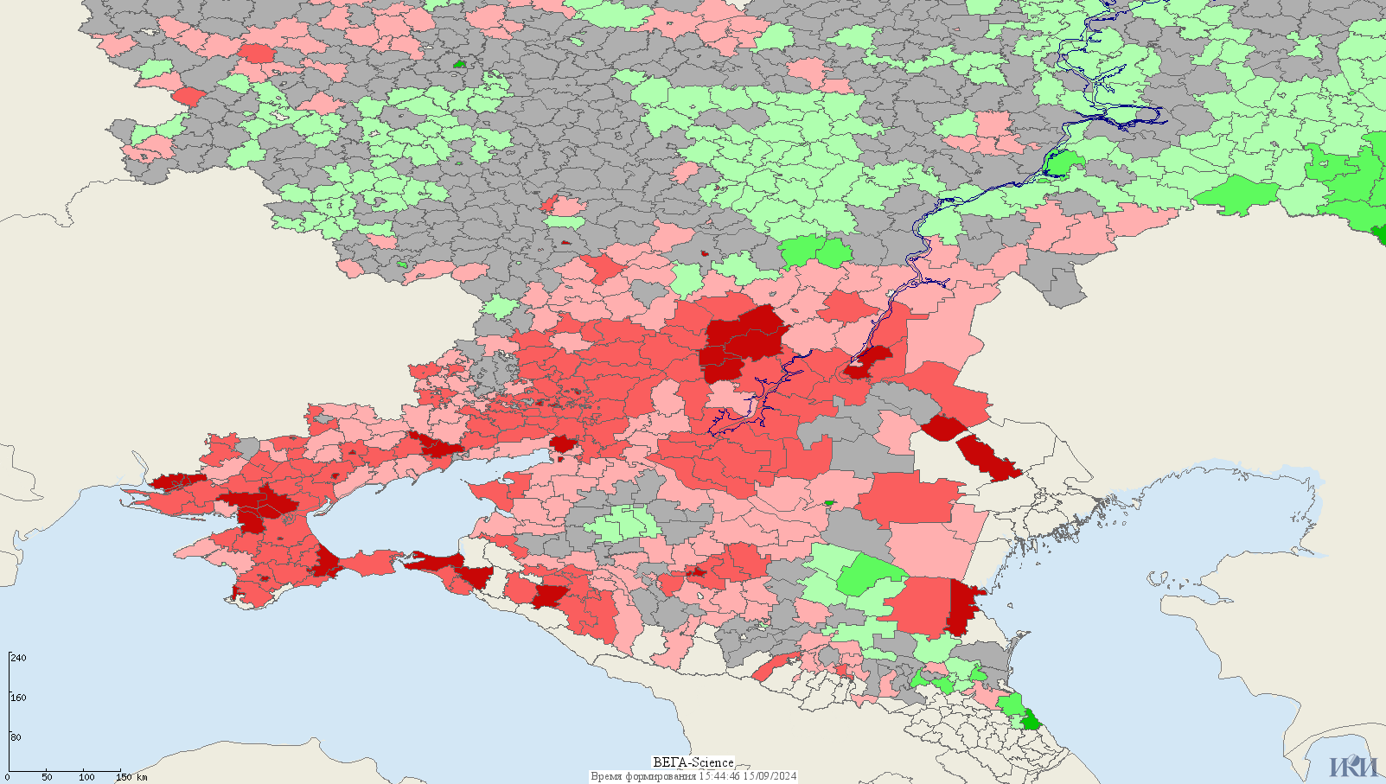
ПРИМЕРЫ Продукты для оценки состояния сельскохозяйственных посевов
Состояние озимых в максимуме развития в 2024 году
(характеризует ожидаемую урожайность)
Состояние яровых в максимуме развития в 2024 году
(характеризует ожидаемую урожайность)

Slide 20
Как могут предоставляться данные
Через системы «ВЕГА-Science» и «ВЕГА-Рro» совместно с инструментами обработки и анализа спутниковых данных (работа отдельных пользователей)
С помощью программных интерфейсов (API), позволяющих осуществлять online-доступ к данным из различных ИС (онлайн-сервисы для поддержки специализированных информационных систем)
Автоматическая передача данных в различные ИС (наполнение архивов специализированных информационных систем)

Slide 21

СПУТНИКОВЫЕ СЕРВИСЫ «ВЕГА-SCIENCE» (http://sci-vega.ru/)
и «ВЕГА-PRO» (http://pro-vega.ru/)
Основные функциональные возможности

Slide 22
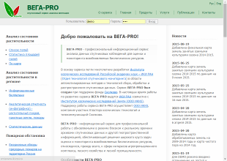
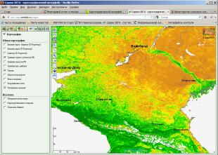
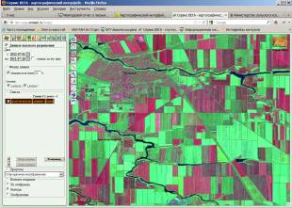
Система ВЕГА-SCIENCE - инструмент, обеспечивающий возможность распределенной работы со спутниковыми данными (поиск, выбор, обработка и анализ) в различных научных проектах;
В основе сервиса – архивы спутниковых данных и результатов их обработки по зоне интересов ЦКП «ИКИ-МОНИТОРИНГ»;
Система позволяет работать как с архивными, так и с оперативными данными.

Slide 23
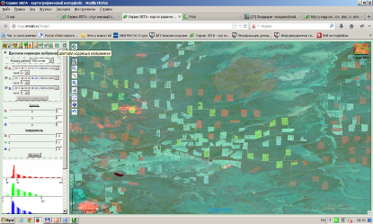
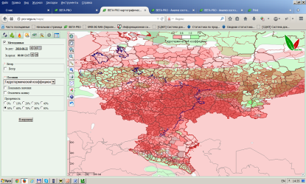
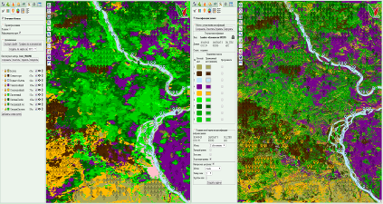
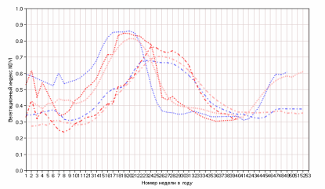
ПРИМЕРЫ инструментов работы с данными
Возможность анализа разновременных данных
Совместный анализ различной информации
Возможности классификации данных
Анализ временных рядов данных

Slide 24
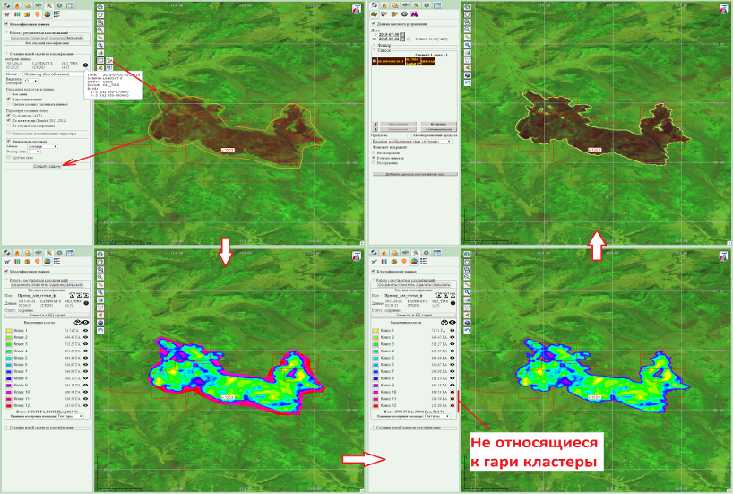
Специализированные инструменты анализа данных
Инструмент для интерактивного картографирования гарей

Slide 25



Различные возможности анализа результатов обработки спутниковых данных
Анализ различной
статистики
Анализ временных рядов данных
Анализ пространственных
распределений

Slide 26
БАЗОВЫЕ ТЕХНОЛОГИИ И ПРОГРАММНОЕ ОБЕСПЕЧЕНИЕ, НА ОСНОВЕ КОТОРЫХ ФУНКЦИОНИРУЕТ И РАЗВИВАЕТСЯ ЦКП «ИКИ-МОНИТОРИНГ», РАЗРАБОТАНЫЕ В ИКИ РАН

Slide 27

Технология автоматизированной потоковой обработки данных
Максимальная автоматизация процессов обработки данных и построение цепочек обработки информации
Возможность построения различных оперативных информационных продуктов
Возможность построения продуктов на основе разновременных наблюдений
Возможность распределенной обработки данных
Возможность удаленного управления и автоматизированного контроля работоспособности блоков обработки данных
27

Slide 28
Технология автоматизированного ведения сверхбольших распределенных архивов данных (UNISAT)
Ведение архивов исходных и первично обработанных данных (строятся, исходя из требований блоков обработки)
Ведение архивов результатов тематической обработки спутниковых данных (строятся, исходя из требований блоков представления данных)
Поддержка сверхбольших распределенных архивов данных
Возможность динамического формирования продуктов в момент запроса (технология поддержки виртуальных продуктов)

Slide 29
Технология построения интерфейсов для распределенной работы с данными (GEOSMIS)
Построение динамических картографических Web –интерфейсов
Поддержка инструментов для распределенной обработки и анализа данных
Работа с динамически формируемыми продуктами
Возможность онлайн-интеграции различных информационных ресурсов и систем мониторинга
Возможность конфигурации интерфейсов под задачи отдельных пользователей

Slide 30
Технология для создания инструментов удаленной обработки данных с использованием распределенных ресурсов
Позволяет однотипно:
Создавать блоки управления подбором данных для обработки;
Реализовывать блоки управления различными типами обработки данных (ведение очереди заданий, запуск и контроль исполнения заданий);
Организовывать хранение заданий и результатов обработки данных (ведение специализированных БД);
Создавать блоки контроля управления заданиями;
Создавать блоки представления и анализа результатов обработки.

Slide 31
Как сегодня используется
ЦКП «ИКИ-Мониторинг»

Slide 32

Научные пользователи ЦКП «ИКИ-МОНИТОРИНГ»
Более 130
ОРГАНИЗАЦИЙ Научно-исследовательские институты, ВУЗы, другие образовательные организации
Более 100
ПРОЕКТОВ РФФИ, РНФ, Минобрнауки, государственные контракты, проекты президиума РАН
По результатам проектов было опубликовано более:
Более 900
НАУЧНЫХ РАБОТ Книги, статьи и материалы
конференций
Информация приведена на конец августа 2024 года

Slide 33










Примеры информационных систем дистанционного мониторинга
ОСМ Росрыболовства Система мониторинга водных биологических ресурсов (2000)
ИСДМ-Рослесхоз Дистанционный мониторинг лесных пожаров и их последствий (2005)
ИС Вега-Pro Система дистанционного мониторинга сельскохозяйственной и лесной растительности (2011)
ИС НИЦ «Планета» Росгидромета Система работы с данными дистанционного гидрометеорологического мониторинга (2012)
ИС VolSatView Система мониторинга вулканической активности на Камчатке и Курилах (2012)
ИС Sea The See Система дистанционного изучения пограничных морей России (2012)
ИС Вега-Geoglаm ИС развития глобальной системы мониторинга сельского хозяйства (2014)
ИС Вега-Приморье Система комплексного дистанционного мониторинга лесов Приморья (2015)
ИС Вега-Лес Система комплексного дистанционного мониторинга лесов России (2019)
ИС ТКД СХМП Система контроля данных сельско-хозяйственной микропереписи 2021 года (2020)
Возможности ЦКП «ИКИ-Мониторинг» используются сегодня в нескольких десятках ИС

Slide 34
Наиболее актуальная публикация о ЦКП «ИКИ-МОНИТОРИНГ» и возможностях его использования:
http://ckp.geosmis.ru/
Лупян Е.А., Прошин А.А., Бурцев М.А., Кашницкий А.В., Балашов И.В., Барталев С.А., Константинова А.М., Кобец Д.А., Мазуров А.А., Марченков В.В., Матвеев А.М., Радченко М.В., Сычугов И.Г., Толпин В.А., Уваров И.А. Опыт эксплуатации и развития центра коллективного пользования системами архивации, обработки и анализа спутниковых данных (ЦКП «ИКИ-Мониторинг») // Современные проблемы дистанционного зондирования Земли из космоса. 2019. Т. 16. № 3. С. 151-170. DOI: 10.21046/2070-7401-2019-16-3-151-170.
Лупян Е.А., Прошин А.А., Бурцев М.А., Кашницкий А.В., Балашов И.В., Барталев С.А., Бриль А.А., Егоров В.А., Жарко В.О., Константинова А.М., Кобец Д.А., Мазуров А.А., Марченков В.В., Матвеев А.М., Миклашевич Т.С., Плотников Д.Е., Радченко М.В., Стыценко Ф.В., Сычугов И.Г., Толпин В.А., Уваров И.А., Хвостиков С.А., Ховратович Т.С. Система "Вега-Science": особенности построения, основные возможности и опыт использования // Современные проблемы дистанционного зондирования Земли из космоса. 2021. Т. 18. № 6. С. 9-31. DOI: 10.21046/2070-7401-2021-18-6-9-31.

Slide 35

Спасибо за внимание !
Контактная информация:
Лупян Евгений Аркадьевич
e-mail: evgeny@smis.iki.rssi.ru
тел. +7 916 124 71 49
Отдел «Технологий спутникового Мониторинга»

Slide 36


ХХII
11-15 ноября 2024
http://conf.rse.geosmis.ru/
http://jr.rse.cosmos.ru/
Notes:
36

